Slide 1

Controle de Chamados Andro
Diogo Meira Trindade Matheus Coqueiro Andrade Yuri Rodrigues Santos Silva

Slide 2
Agenda
Modelo de Dados Relacional
Modelo de Dados Não Relacional
Consultas: SQL x MongoDB
Aplicação Web
Considerações Finais

Slide 3
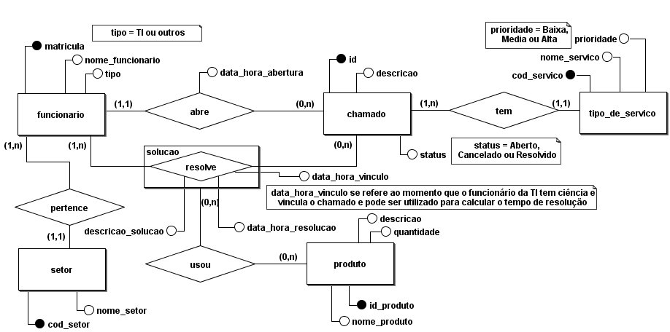
Modelo de Dados Relacional
Conceitual Antigo

Slide 4
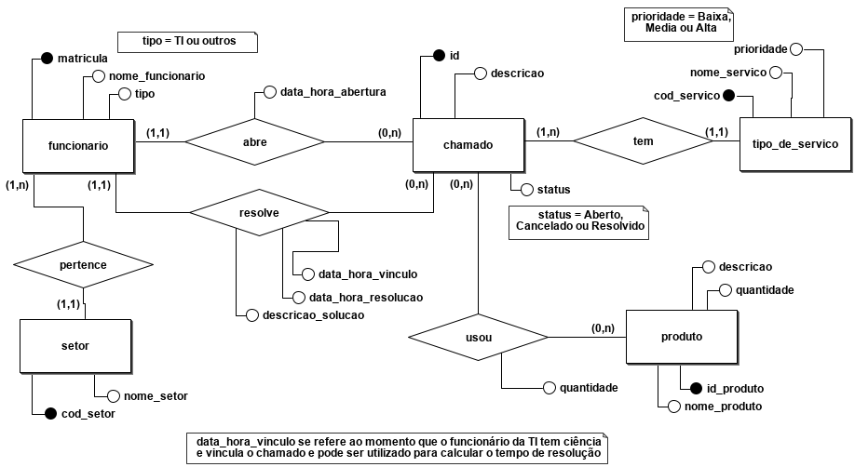
Modelo de Dados Relacional
Conceitual Novo

Slide 5
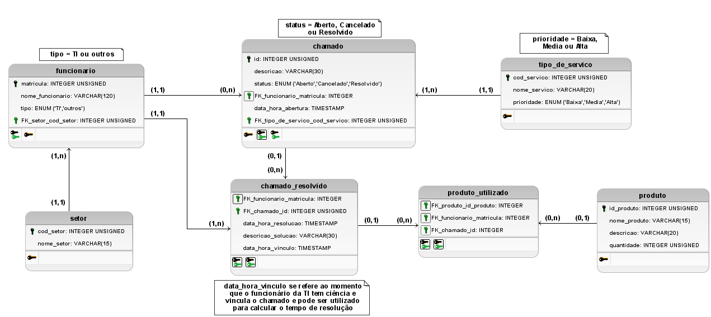
Modelo de Dados Relacional
Lógico Antigo

Slide 6
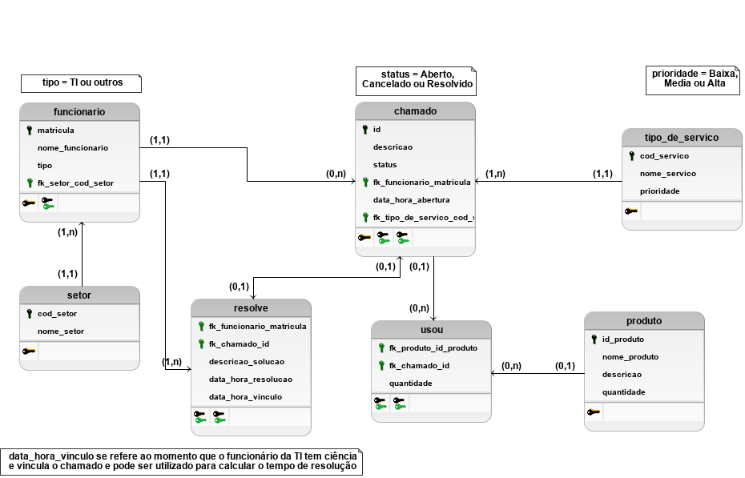
Modelo de Dados Relacional
Lógico Novo

Slide 7
Modelo de Dados Não Relacional
Modelo de Documentos
O modelo de documento não relacional seguiu a estrutura similar ao modelo relacional, seguindo os padrões do MongoDB
Foi utilizado o modelo de documento com referência e para preservar a integridade dos dados armazenados no modelo relacional

Slide 8

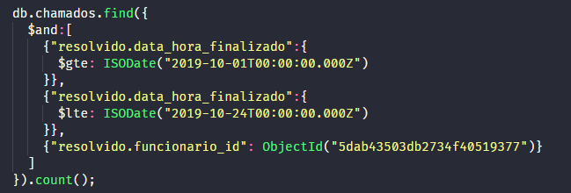
Consultas: SQL x MongoDB
Quantos chamados um determinado funcionário da TI resolveu em um determinado período?

Slide 9
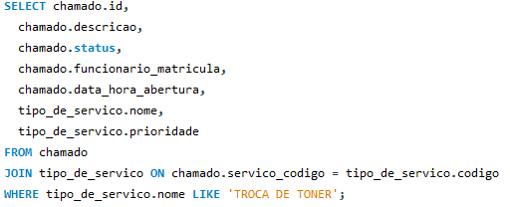

Consultas: SQL x MongoDB
Listar todos os chamados de um determinado tipo de serviço.

Slide 10
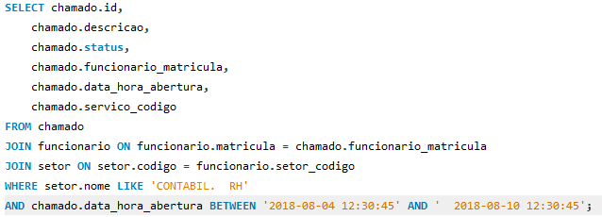
Consultas: SQL x MongoDB
Quais os chamados abertos por um determinado setor no período x?

Slide 11
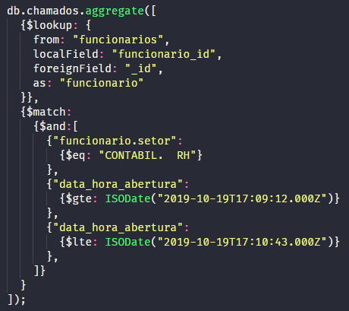
Consultas: SQL x MongoDB
Quais os chamados abertos por um determinado setor no período x?

Slide 12
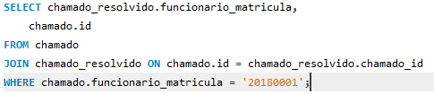

Consultas: SQL x MongoDB
Qual o funcionário da TI resolveu o chamado aberto pelo funcionário x?

Slide 13
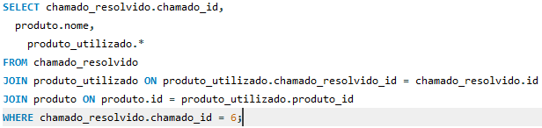
Consultas: SQL x MongoDB
Quais produtos foram utilizados para resolver um chamado?

Slide 14
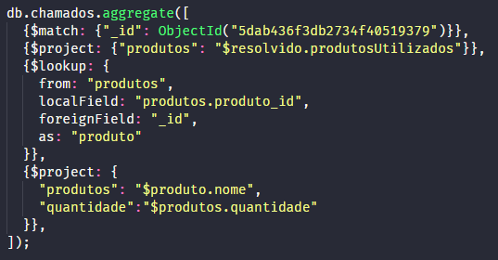
Consultas: SQL x MongoDB
Quais produtos foram utilizados para resolver um chamado?

Slide 15
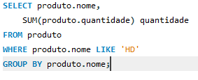

Consultas: SQL x MongoDB
Qual a quantidade de um tipo de produto no estoque?

Slide 16

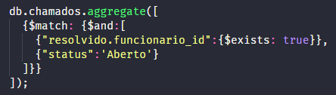
Consultas: SQL x MongoDB
Quais chamados foram atendidos, mas ainda não foram resolvidos?

Slide 17

Consultas: SQL x MongoDB
Listar os chamados por data e hora de abertura/resolução

Slide 18
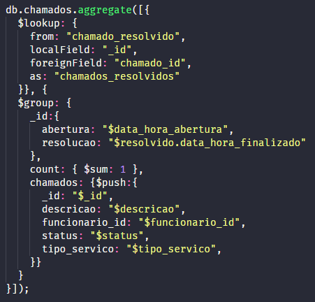
Consultas: SQL x MongoDB
Listar os chamados por data e hora de abertura/resolução

Slide 19
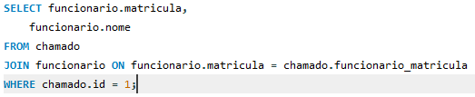
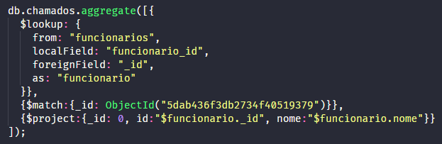
Consultas: SQL x MongoDB
Qual o funcionário abriu o chamado x ?

Slide 20
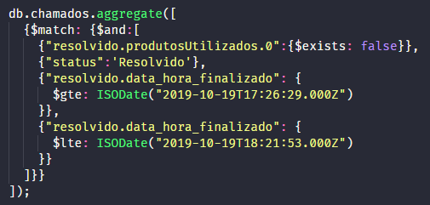
Consultas: SQL x MongoDB
Listar os chamados resolvidos que não utilizou produtos em um determinado tempo.

Slide 21
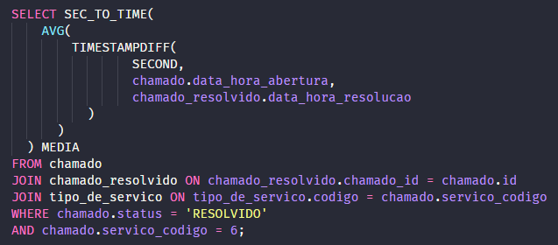
Consultas: SQL x MongoDB
Qual o tempo médio de resolução dos chamados com o tipo de serviço “x”.

Slide 22
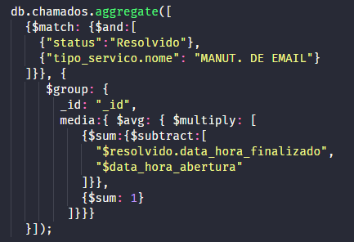
Consultas: SQL x MongoDB
Qual o tempo médio de resolução dos chamados com o tipo de serviço “x”.

Slide 23

Apresentação do Sistema
Tecnologias de Front

Slide 24

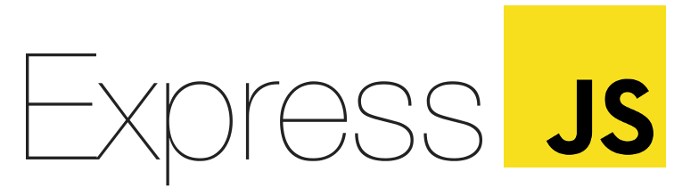

Apresentação do Sistema
Tecnologias de Back

Slide 25



Apresentação do Sistema
Tecnologias de Arquitetura

Slide 26
Considerações Finais
Facilidade de integração com o node.js
Facilidade da manipulação e validação do banco de dados no-sql atráves da utilização da biblioteca mongoose

Slide 27
Repositórios
Front-End
https://github.com/yurirssilva/projetoBD
https://projetobd-830ea.firebaseapp.com
Back-End
https://github.com/mastercoks/chamados
https://chamados-andro.herokuapp.com

Slide 28
Material Consultado
https://docs.mongodb.com
https://ionicframework.com/docs/
https://expressjs.com/pt-br/
https://mongoosejs.com/docs/
https://nodejs.org/en/docs/
https://devcenter.heroku.com/
https://firebase.google.com/docs?hl=pt-br
https://docs.mlab.com

